Slide 1
数据结构与算法分析-4
人工智能与自动化学院 谭毅华
yhtan@hust.edu.cn 87556301

Slide 2
4.串
4.1串类型的定义
4.2串的表示和实现
4.3串的模式匹配算法
4.4 串的应用

Slide 3
4.1 串的定义
串(String) ，是由零个或多个字符组成的有限序列, 也称字符串。一般记为：
  s = ‘a₁a₂a₃…a_{n}’
  其中s称为串名，是用单引号括起来的字符序列
  C语言中字符串是用双引号括起来的字符序列
    a_{i} (1≤i≤n)是字符，可以是字母、数字或其它符号
    n是串s的长度。
零个字符的串称为空串null ->C语言NULL
串中任意个连续的字符组成的子序列称为该串的子串。包含子串的串相应地称为主串。通常称字符在序列中的序号为该字符在串中的位置。子串在主串中的位置则以子串的第一个字符在主串中的位置来表示。

Slide 4
串的例子
称两个串是相等的，当且仅当这两个串的值相等。也就是说，只有当两个串的长度相等，并且各个对应位置的字符都相等时才相等。
a = ‘WU’, b = ‘HAN’
c = ‘WUHAN’ d = ‘WU HAN’
值得一提的是，串值必须用一对单引号括起来，但单引号本身不属于串，它的作用只是为了避免与变量名或数的常量混淆而己。

Slide 5
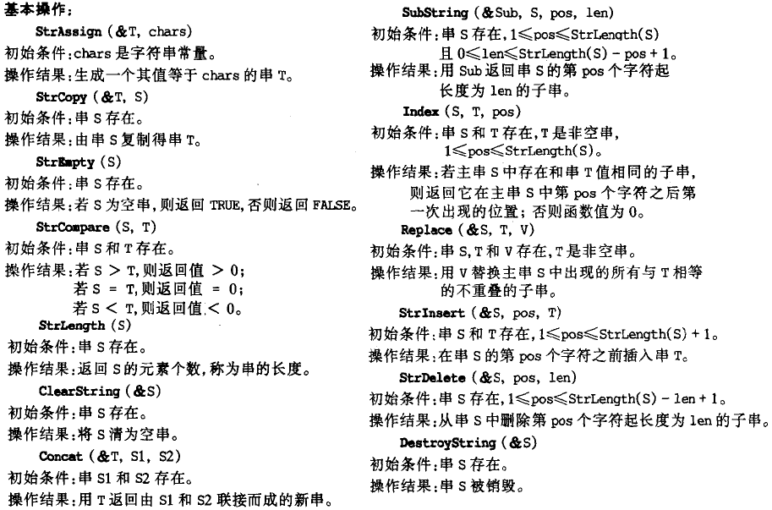
串的操作

Slide 6
串的基本操作
最小操作子集：StrAssign、StrCompare、StrLength、Concat、SubString。基于此，可以进行子串查找定位。
int Index(String S, String T, int pos) {
if(pos > 0) {
n = StrLength(S); m = StrLength(T); i = pos;
while(i <= n – m + 1) {
SubString(sub, S, i, m);
if(StrCompare(sub, T) != 0) ++i;
else return i;
} //while
} // if
return 0;
} //Index

Slide 7
4.2串的表示和实现
定长顺序存储表示
#define MAXSTRLEN 255;
typedef unsigned char SSTRING[MAXSTRLEN+1];

Slide 8
字符数组的连接
Status Concat(SString &T, SString S1, SString S2) {
if(S1[0]+S2[0] <= MAXSTRLEN) {
T[1..S1[0]] = S1[1..S1[0]];
T[S1[0]+1..S1[0]+S2[0]] = S2[1..S2[0]];
T[0] = S1[0] + S2[0];
}
else if(S1[0] < MAXSTRLEN) { //截断
…
}
…
}

Slide 9
串的堆分配存储表示
堆分配存储表示
Typedef struct {
char *ch;
int length;
} Hstring;

Slide 10
连接操作
Status Concat(Hstring &T, HString S1, HString S2) {
if(T.ch) free(T.ch);
if(!(T.ch = (char *)malloc((S1.length+S2.length)*sizeof(char))))
exit(OVERFLOW);
T.ch[0..S1.length-1] = S1.ch[0..S1.length-1];
T.length = S1.length + S2.length;
T.ch[S1.length..T.length-1] = S2.ch[0..S2.length-1];
return OK;
}

Slide 11
串的插入操作
Status StrInsert(HString &S, int pos, HString T) {
if(pos<1||pos>S.length+1) return ERROR;
if(T.length) {
if(!(S.ch = (char *)realloc(S.ch, S.length+T.length)*sizeof(char))))
exit(OVERFLOW);
for(i=S.length-1; i>=pos-1; --i)
S.ch[i+T.length] = S.ch[i];
S.ch[pos-1..T.length-2] = T.ch[0..T.length-1];
S.length += T.length;
}
return OK;
}

Slide 12

串的块链存储表示
#define CHUNKSIZE 80
typedef struct Chunk {
char ch[CHUNKSIZE];
struct Chunk *next;
} Chunk;
typedef struct {
Chunk *head, *tail;
int curlen;
}LString;

Slide 13
4.3 串的模式匹配算法
串的模式匹配：子串的定位操作。
子串称为模式串，主串称为目标。
定长顺序存储结构的匹配算法
int Index(SString S, SString T, int pos) {
i = pos; j = 1;
while(i<=S[0] && j<=T[0]) {
if(S[i]==T[j]) {++i; ++j;}
else {i = i – j + 2; j = 1;}
}
if(j>T[0]) return i-T[0];
else return 0;
}
例： 目标S: Huazhong University
模式T: ver
匹配结果：13

Slide 14
朴素的模式匹配(B-F算法)
i=3
第1趟 S a b b a b a
T a b a
第2趟 S a b b a b a
T a b a
i=3
第3趟 S a b b a b a
T a b a
第4趟 S a b b a b a
T a b a
j=3
j=1
i=2
i=6
j=1
j=4
计算复杂度：
最坏情况：T为m，S为n, 需要(n-m+1)*m次比较，大多m << n，故复杂度为O(n*m)
低效原因：每趟重新比较时，目标串的检测指针要回溯

Slide 15
改进的模式匹配
D.E.Knuth、J.H.Morris和V.R.Pratt同时提出来的，故称为KMP算法
核心思想：消除每趟失配后的指针回溯，即可提高模式匹配效率

Slide 16
带来的新问题
若i不回溯，j应该退到何处？
给定模式串，用next[j]表示新的位置,如何求？
next[j]与S串无关,只与T串有关

Slide 17
改进原理
S s₁ … s_{i-j} s_{i-j+1} s_{i-j+2}s_{i-j+3} …s_{i-1} s_{i} s_{i+1} … s_{n-1}
‖ ‖ ‖ ‖ ×
T p₁ p₂ p₃ … p_{j-1} p_{j} …p _{m}
则有 s_{i-j+1} s_{i-j+2} s_{i-j+3} … s_{i-1} = p₁ p₂ …p_{j-1} (1)
下一趟，为使模式 T 与目标 S 匹配，必须满足
p₁ p₂ …p_{j-1} …p_{m} = s_{i-j+2} s_{i-j+3} … s_{i-j+2+m}
如果 p₁ … p_{j-2} ≠ p₂ …p_{j-1} (2)
则立刻可以断定
p₁ …p_{j-2} ≠ s_{i-j+2} s_{i-j+3} … s_{i-1} 下一趟必不匹配

Slide 18
改进原理-续
同样的道理: p₁ …p_{j-3} ≠ p₃ p₄ …p_{j-1}下一趟必不匹配
直到某个k, p₁ …p_{k} ≠ p_{j-k} p_{j-k} …p_{j-1}
但，p₁ …p_{k-1} == p_{j-k+1} p_{j-k+1} …p_{j-1}
故有： p₁ …p_{k-1} == s_{i-k+1} s_{i-k+1} … s_{i-1}
‖ ‖ ‖
下一趟可以直接用 p_{k} 与 s_{i}继续比较。
p_{j-k+1} p_{j-k+1} … p_{j-1}
p₁ …p_{k-1 ==} p_{j-k+1} p_{j-k+1} … p_{j-1}
仅和模式串有关，如何确定k?

Slide 19
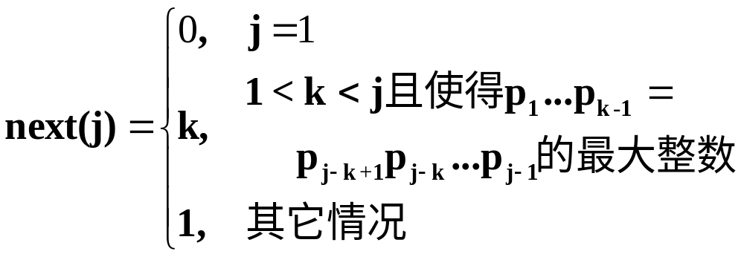
K的确定
不妨令 k = next[j]表示
它仅依赖于模式 T 本身前 j 个字符的构成，与目标无关.设模式T = p₁...p_{m-1}p_{m}
j | 1 | 2 | 3 | 4 | 5 | 6 | 7 | 8
T | a | b | a | a | b | c | a | c
next(j) | 0 | 1 | 1 | 2 | 2 | 3 | 1 | 2

Slide 20
求next[j]
递推思想：即已知next[1]=0，…，next[j]=k，
求next[j+1]。
① 判断主串的sj是否等于子串的tk。
② 若两者相等，有next[j+1]=k+1；
否则由于子串的tk失配，应将子串t的next[k]与主串tj再做比较（相当于子串右滑），即取k=next[k]，转①。

Slide 21
get_next函数实现
void getnext(Sstring T, int &next[])
{// 求模式串T的next函数值并存入数组next
i=1; j=0;
next[1]=0;
while (i<T[0])
{
if (j==0||T[i]==T[j])
{ i++; j++; next[i]=j;}
else j=next[j];
}
}
算法复杂度为O(m)

Slide 22
运用KMP算法的匹配过程
第1趟 目标 a c a b a a b a a b c a c a a b c
模式 a b a a b c a c
× j=2 ⇨ next(2) = 1，下次p₁
第2趟 目标 a c a b a a b a a b c a c a a b c
模式 a b a a b c a c
× j=1 ⇨ 下次p₁, 目标指针进 1
第3趟 目标 a c a b a a b a a b c a c a a b c
模式 a b a a b c a c
× j=6 ⇨ next(6) = 3,
下次p₃
第4趟 目标 a c a b a a b a a b c a c a a b c
模式 (a b) a a b c a c √

Slide 23
4.4 串的应用-文本编辑软件
如Microsoft Word软件。
文本编辑的基本功能均包括
插入、删除、修改和查找等串的基本操作。
如下列C++源程序：
void main()
{ int a,b;
cin>>a>>b;
cout<<a>b?a:b;
}

Slide 24
基本思想
为了管理文本串中的页和行，在文本编辑时，编辑软件先为文本串建立相应的页表和行表，页表的每一项列出页号和该页的起始行号，行表的每一项则指示每一行的行号、起始地址和该行子串的长度。行表和页表与串是分开存储的。

Slide 25
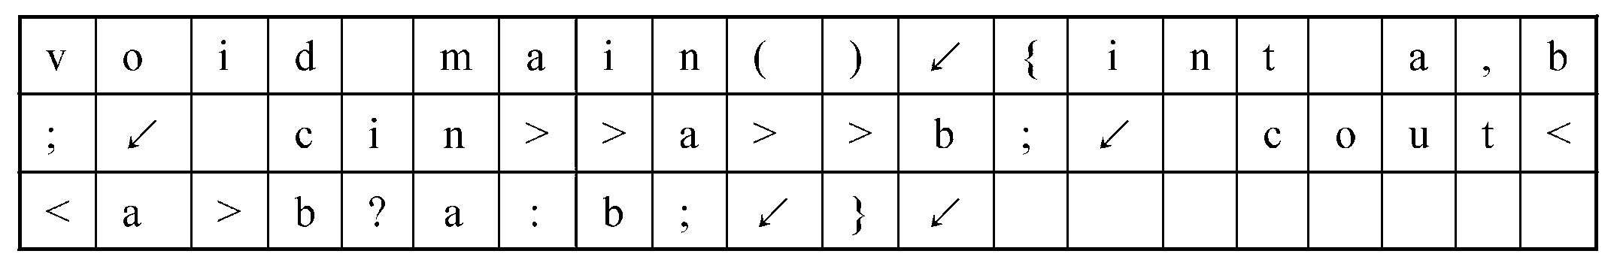
页表和行表
行号 | 起始地址 | 长度 |  | 行号 | 起始地址 | 长度
1 | 100 | 12 |  | 6 | 150
2 | 112 | 10
3 | 122 | 12
4 | 133 | 16
5 | 148 | 2

Slide 26
Take-home Message
串的基本概念和基本操作算法
串的简单模式匹配算法和KMP算法
串的应用-文本编辑

